Slide 1
Comment fonctionne le web ?
Réseau interconnecté
Internet
L’internet on l’utilise a travers le Web, qui correspond à une sous partie d’internet.
Deux acteurs principaux sont impliquer dans l’échange des différentes formes de données a travers le web : Clients<=>Serveur (exemple de Clients: vous, Applications, Appareils, Navigateurs).
Pour échanger des informations entre le serveur et, les clients on utilise le protocole HTTP (ensemble de règles de codes), comme pour les navigateurs pour accéder à un site:
http:\\ www.toto.com\chemin\vers\une-resourse.html
Protocole \ nom du domaine \ chemin
En résumé le Web est un interface d’accé entre le Clients et le serveur

Slide 2

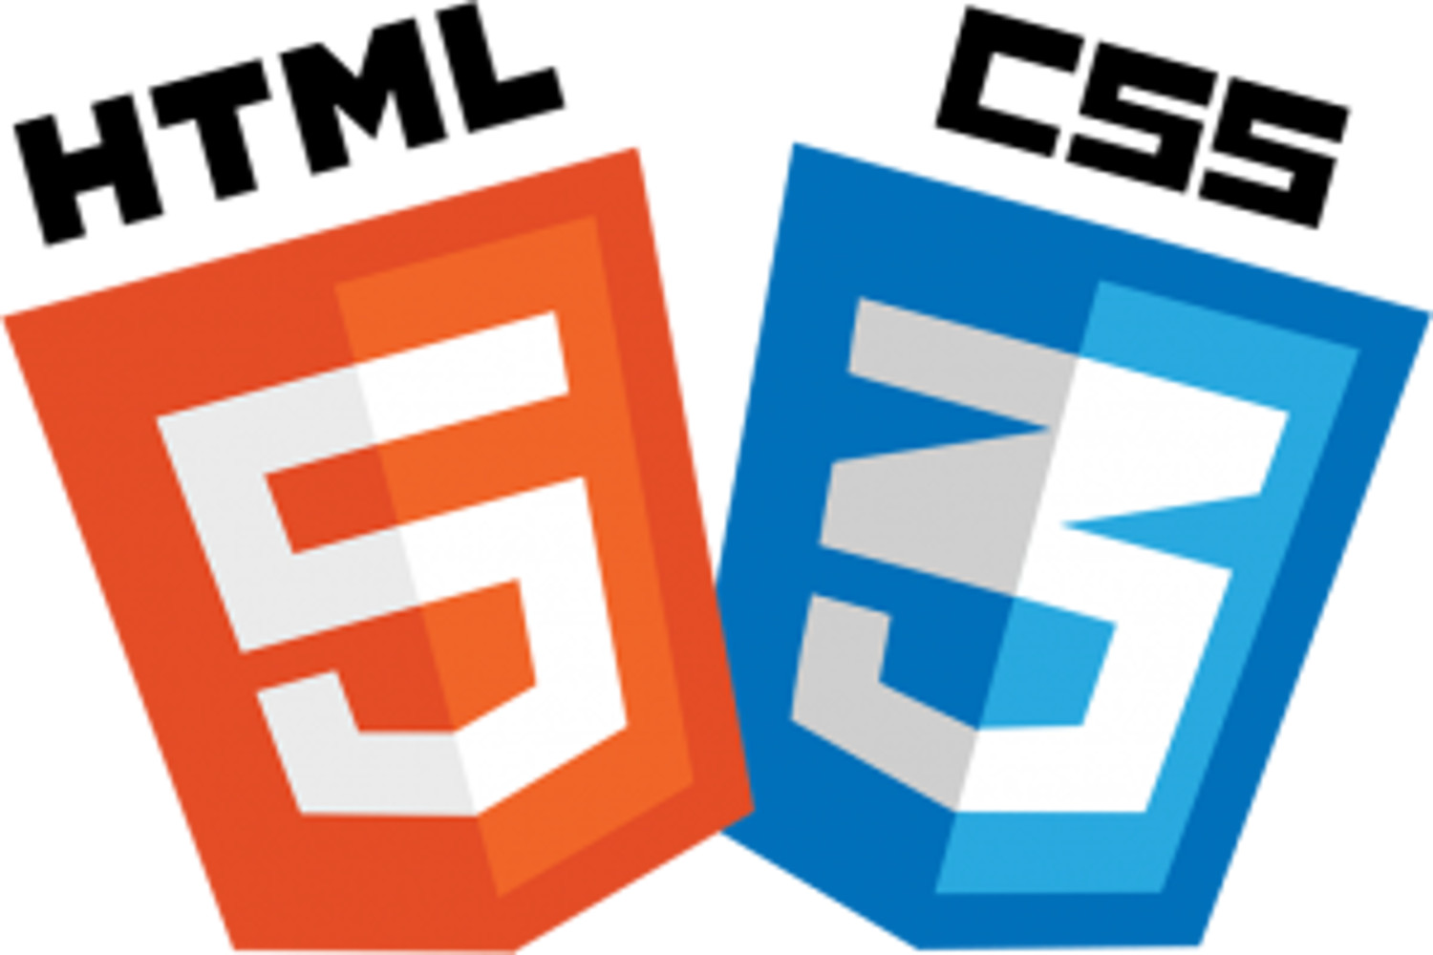

De quoi avez-vous besoin pour être développeur Web
Avoir une bonne compréhension sur le WEB et son design (avoir de l’imagination).
Apprendre JavaScript pour progresser dans les langages front-end et créer des pages plus complexes.
Avoir les bases : HTML , CSS
Maîtriser un des derniers langages de programmations existants (PHP, Python...).
JS

Slide 3

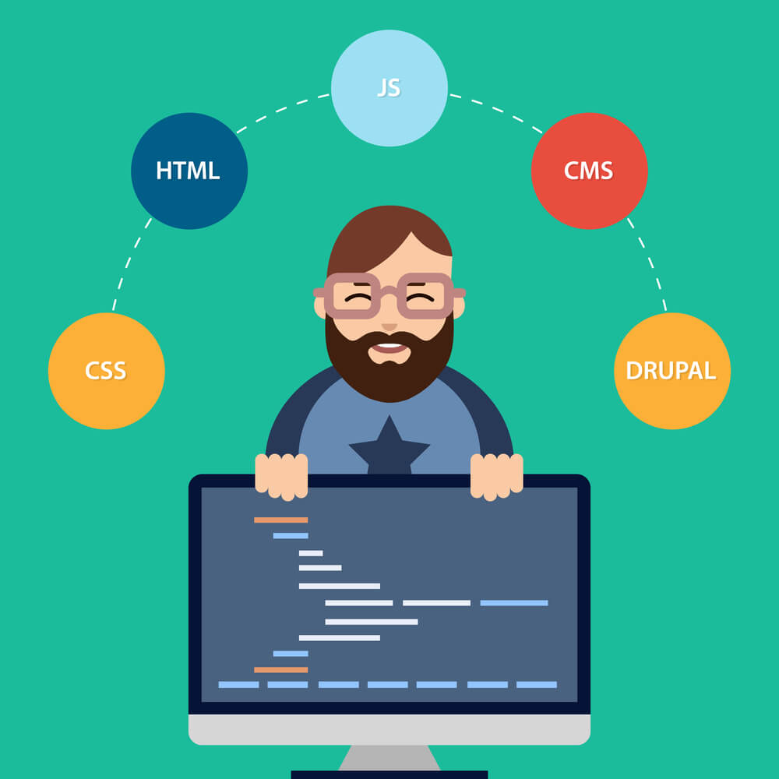


De quoi avez-vous besoin pour être développeur Web
Faire de la veille technologique
Une forte capacité d'adaptation
Aimer ça
Pratiquer

Slide 4
Quel est le rôle d’un développeur Web ?
Le terme développeur est très large car il englobe un ensemble de métiers.
Parmi les missions communes à tous les développeurs:
Traduire les besoin du client grâce à un langage compris par l’ordinateur.
Le développeur web est en charge de la conception et du déploiement de sites et d'applications web
Maintient des applications, des sites Internet ou des logiciels
Optimiser les méthodes de développement
En résumé:

Slide 5
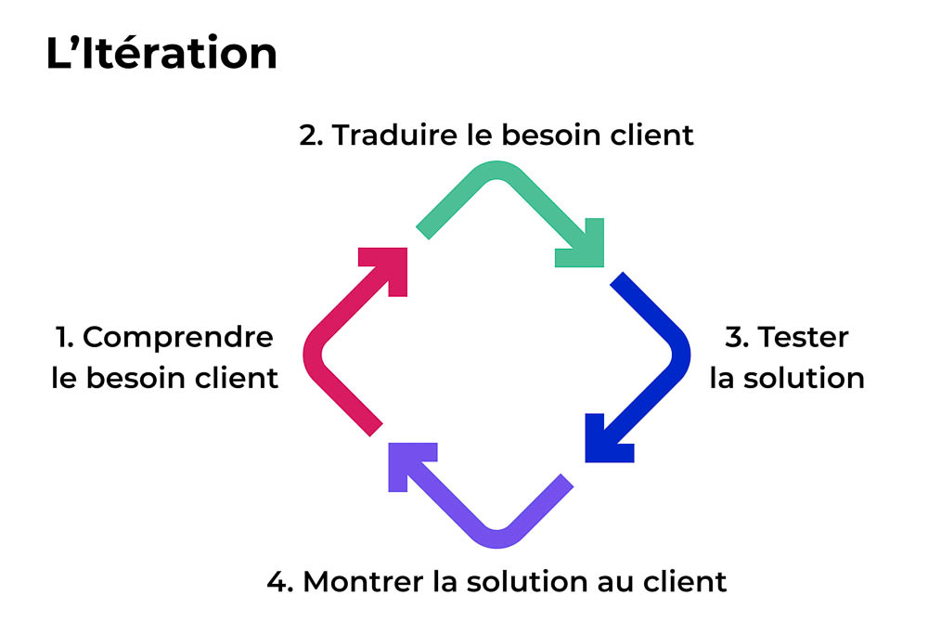
Quel est le rôle d’un développeur Web ?
En informatique, l’itération désigne une action de répétition jusqu’à ce qu’une condition soit remplie. Dans notre exemple : tant que le produit ne correspond pas aux attentes du client, il faut l’améliorer.

